Slide 1
Gebruikersbijeenkomst
Data.overheid.nl
Team Data.overheid.nl
23 November 2018
Den Haag | 23 november 2018

Slide 2
Programma
13.00 - 13.15 Hayo Schreijer & Jelle Verburg (data.overheid.nl) – Introductie & nieuwste ontwikkelingen
13.15 - 13.45 Paul Stapersma & Joep van Genuchten (TNO, Alliander, Enexis) – Linked Energie Data
13.45 - 14.00 Verplaatsen naar workshopzalen
14.00 - 14.45 Workshopronde 1
14.45 - 15.00 Pauze/verplaatsen naar workshopzalen
15.00 - 15.45 Workshopronde 2
15.45 - 16.00 Verplaatsen naar Oostvaardersplassenzaal
16.00 - 16.25 Afsluiting, wrap-up

Slide 3
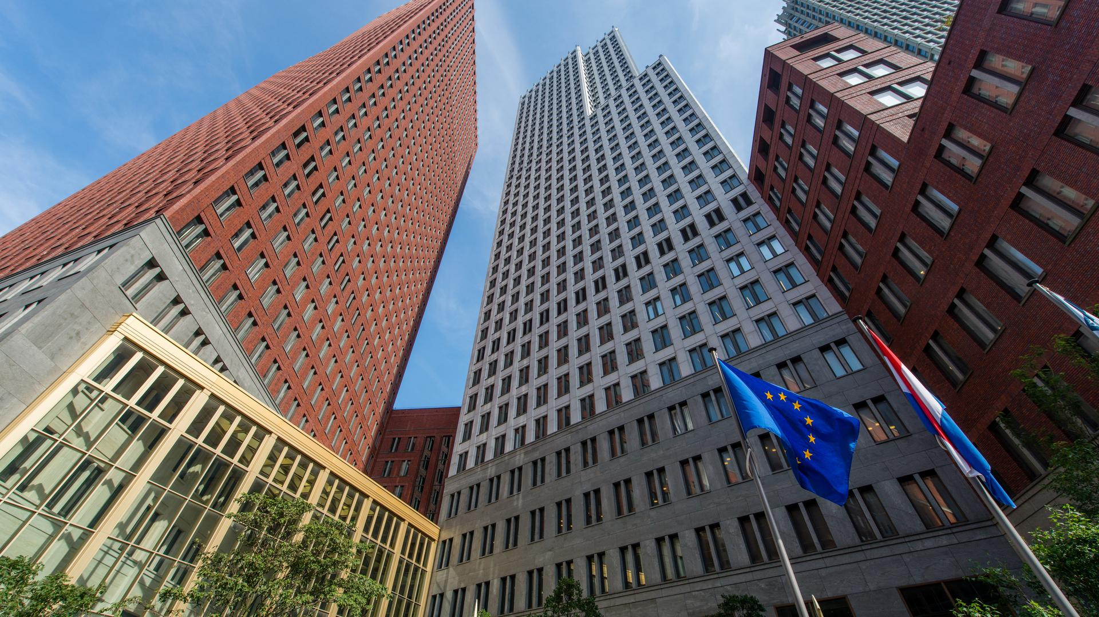
16.30 afsluiting: borrel in de Skylounge (Noord toren)!
Oud en vertrouwd
Notes:
Jelle pakt over

Slide 4
Bijeenkomst ‘nieuwe’ stijl
Workshopronden
Meer verdieping
Nog interactiever
Wat is nieuw?

Slide 5
Indeling Workshopronde 1
Dennis Ramondt (CBS) Hoe open ik data? Arianezaal (Jelle)
Sander Janssen (WUR) Toepassing open data - Peelzaal (Merel)
Hayo Schreijer (KOOP) Hergebruik open data Oostvaardersplassenzaal

Slide 6
Indeling Workshopronde 2
Dick ter Steege (CBS) Wereld achter Statline Van Campenzaal (Jelle)
Martijn de Meulder (Waterkaart)- Toepassing open data Peelzaal (Merel)
Gianfranco Cecconi (EDP) Gebruik DCAT/CKAN Oostvaardersplassenzaal (Hayo)

Slide 7
1. INTRODUCTIE
Hayo Schreijer & Jelle Verburg (data.overheid.nl)

Slide 8
Notes:
Aantal datasets boven de 11.000, Drenthe datasets uit inventarisatie toegevoegd.

Slide 9
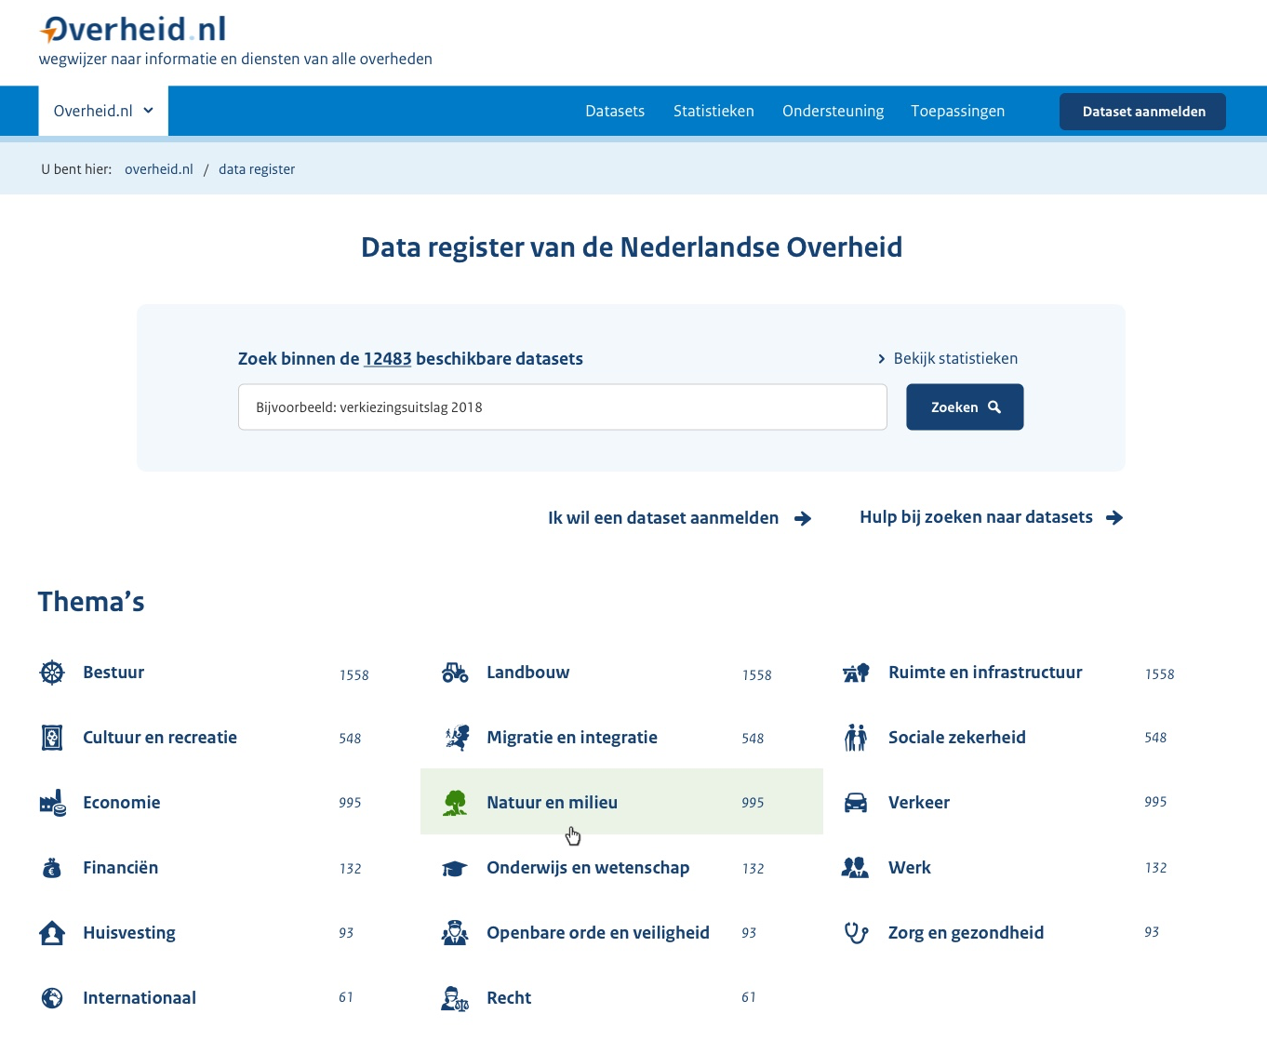

Slide 10
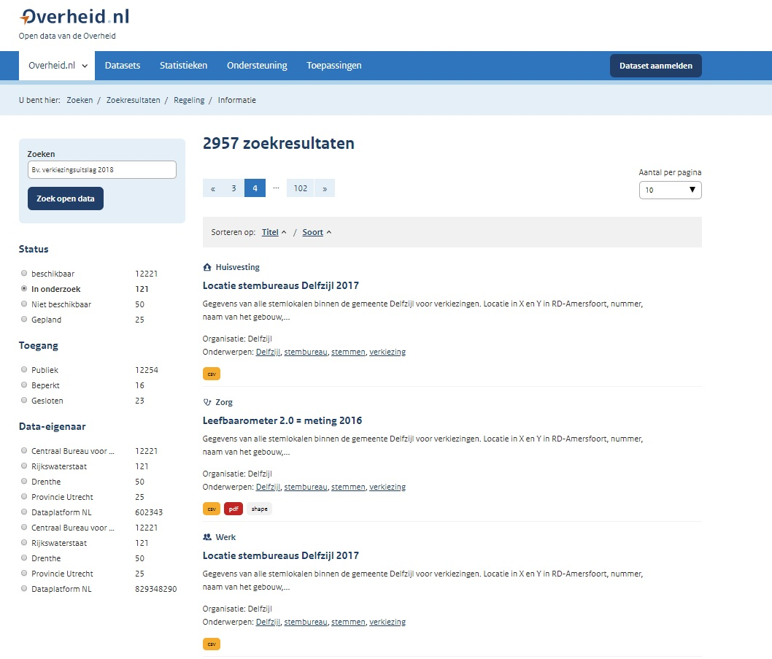
zoekpagina

Slide 11
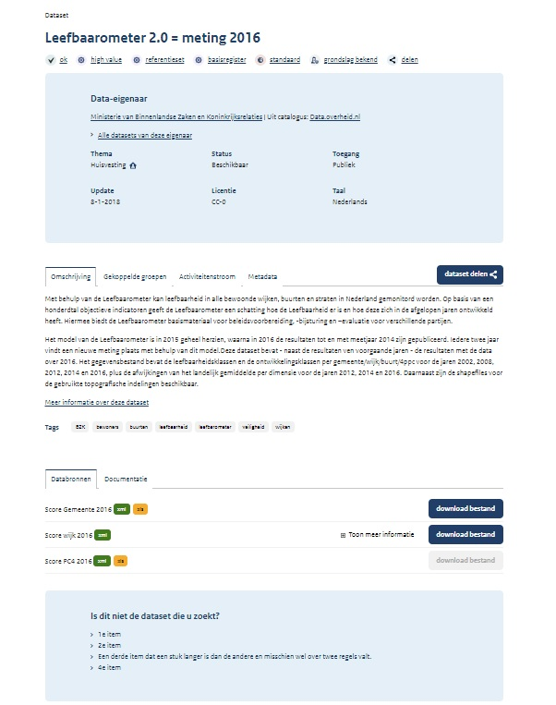
dataset

Slide 12
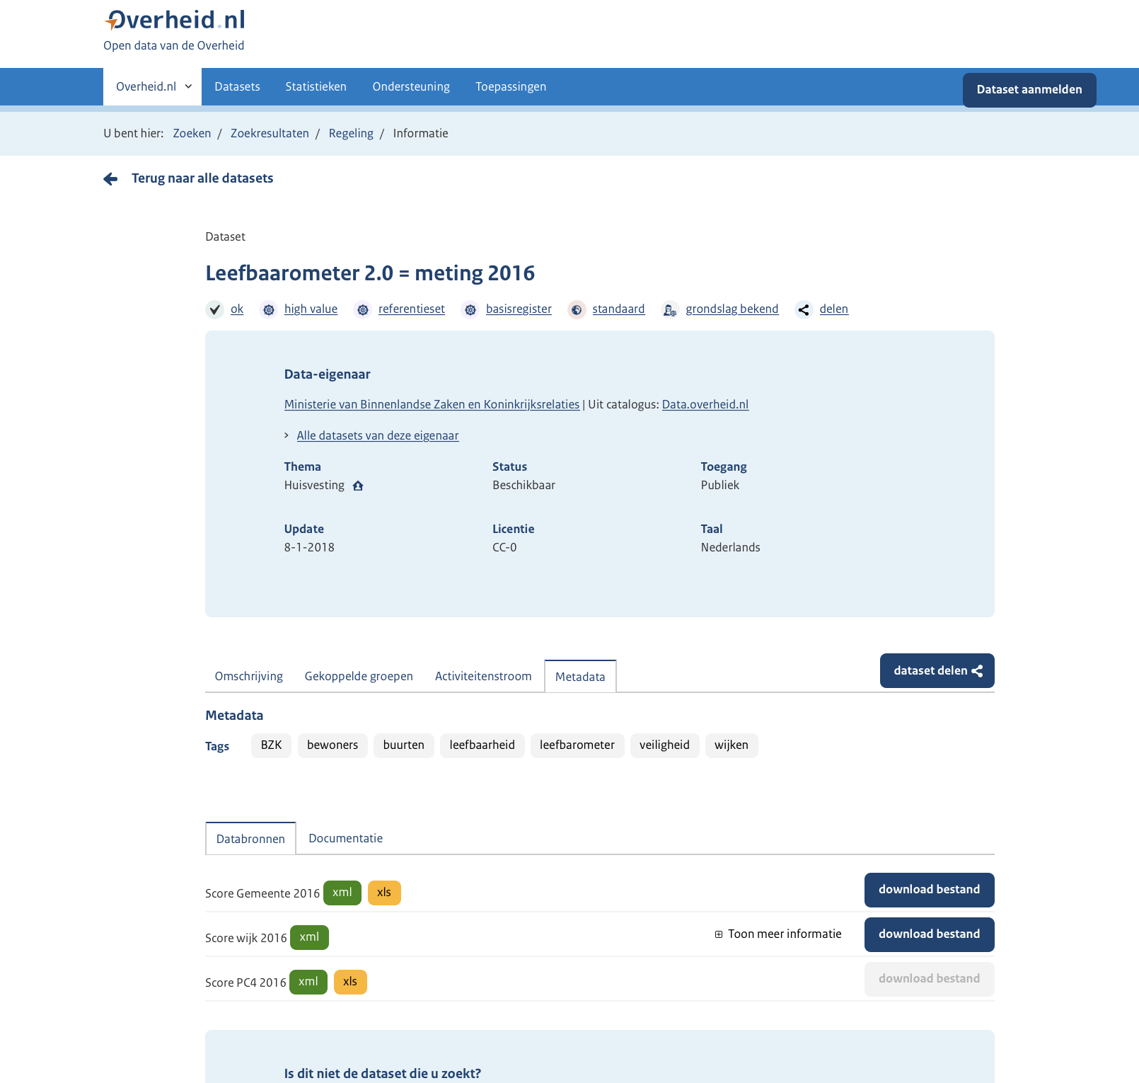
Dataset classificaties

Slide 13
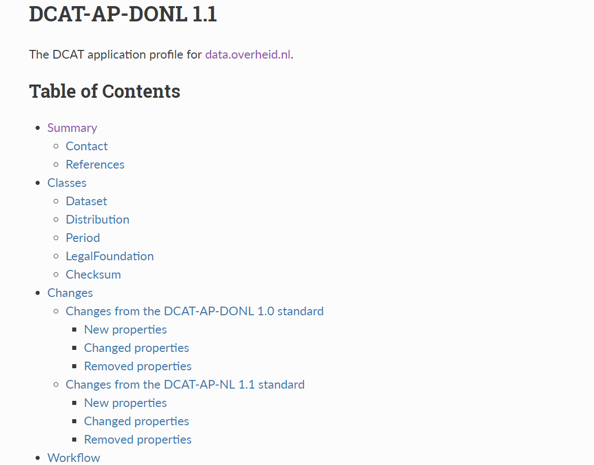
Vermeldingen over Q3/Q4 2018
Notes:
Hayo pakt hierna over.

Slide 14
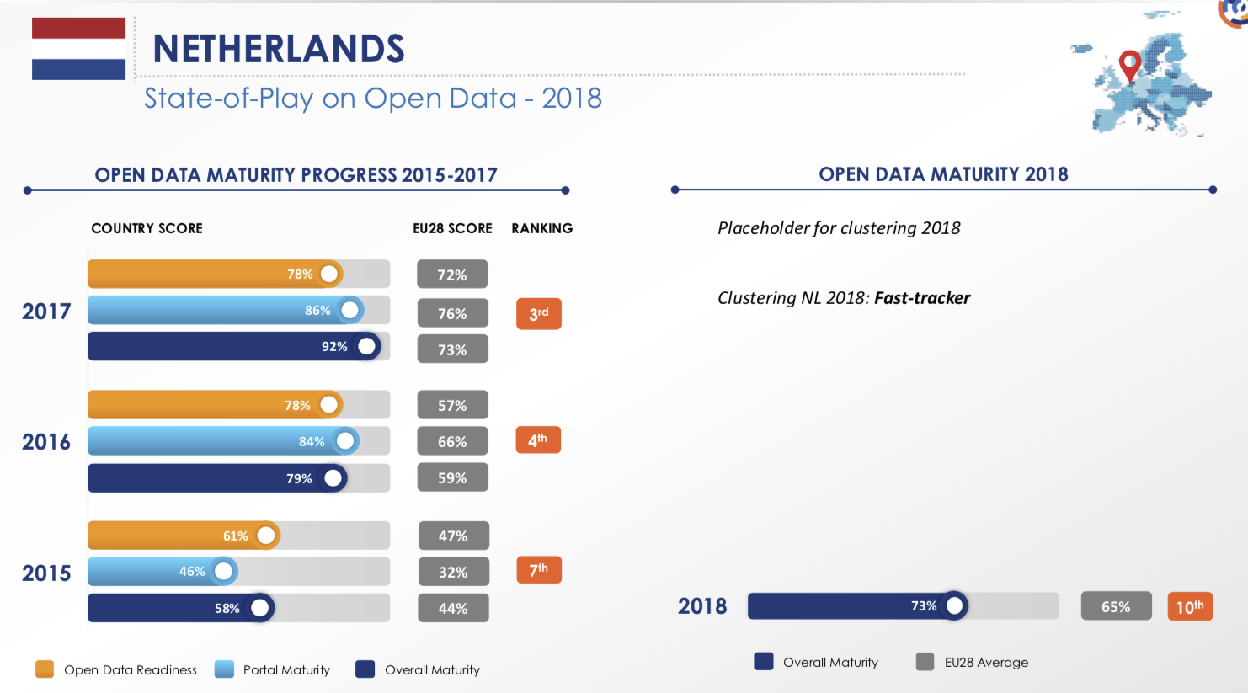
Afstemming EU

Slide 15
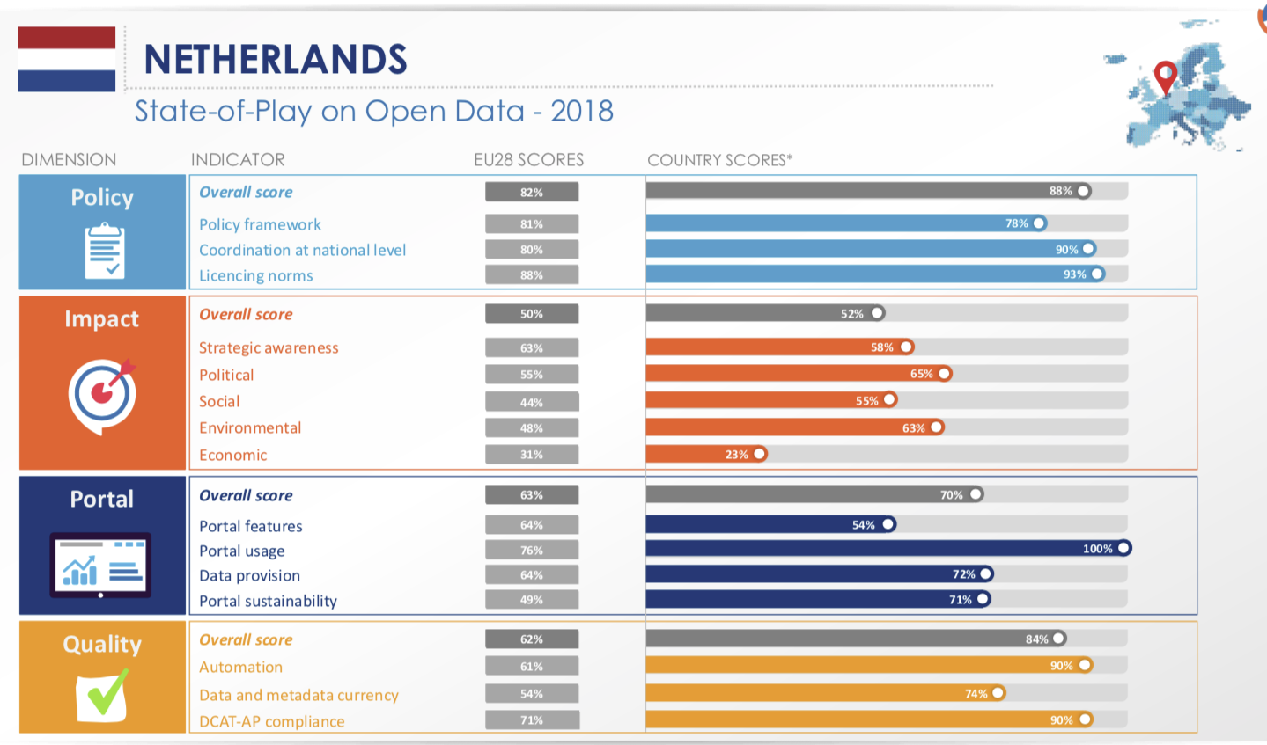

Slide 16
Afstemming EU
Meten van impact van openen van data
France, Ireland, Spain: veel energie in hergebruikers, impact meten
Interessant: “verticals” - specifieke data domeinen als focus voor data ontwikkeling

Slide 17
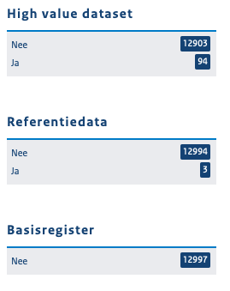
Wat is er nieuw op data.overheid High value datasets
Grote economische, maatschappelijke waarde
High Value lijsten:
Gemeenten
Provincies
Waterschappen (i.o.)
RIJK (i.o.)

Slide 18
Wat is er nieuw op data.overheid
Referentie datasets
Handige data voor hergebruik van andere datasets
Referentiedata:
Overheidsorganisaties
Prijsindex CBS
Woningprijsindex Kadaster
Gem. indeling Kadaster
……

Slide 19
In de pijplijn
CBS/Kadaster samenwerking
Landelijke dekkende datasets
Classificaties
Referentiedatasets
Groeperen datasets
High Value datalijst RIJK
Toepassingen overzicht

Slide 20
Programma
13.00 - 13.15 Hayo Schreijer & Jelle Verburg (data.overheid.nl) – Introductie & nieuwste ontwikkelingen
13.15 - 13.45 Paul Stapersma & Joep van Genuchten (TNO, Alliander, Enexis) – Linked Energie Data
13.45 - 14.00 Verplaatsen naar workshopzalen
14.00 - 14.45 Workshopronde 1
14.45 - 15.00 Pauze/verplaatsen naar workshopzalen
15.00 - 15.45 Workshopronde 2
15.45 - 16.00 Verplaatsen naar Oostvaardersplassenzaal
16.00 - 16.25 Afsluiting, wrap-up

Slide 21
Indeling Workshopronde 1
Dennis Ramondt (CBS) Hoe open ik data? Arianezaal (Jelle)
Sander Janssen (WUR) Toepassing open data - Peelzaal (Merel)
Hayo Schreijer (KOOP) Hergebruik open data Oostvaardersplassenzaal

Slide 22
Indeling Workshopronde 2
Dick ter Steege (CBS) Wereld achter Statline Van Campenzaal (Jelle)
Martijn de Meulder (Waterkaart)- Toepassing open data Peelzaal (Merel)
Gianfranco Cecconi (EDP) Gebruik DCAT/CKAN Oostvaardersplassenzaal (Hayo)

